Slide 1


浸入轻薄刚体的非定常运动模拟方法综述
Notes:
照片为学生拍摄的礼堂

Slide 2

1
背景介绍
2
物理研究
3
图形研究
4
总结
目录
Contents
Notes:
图片可以替换

Slide 3
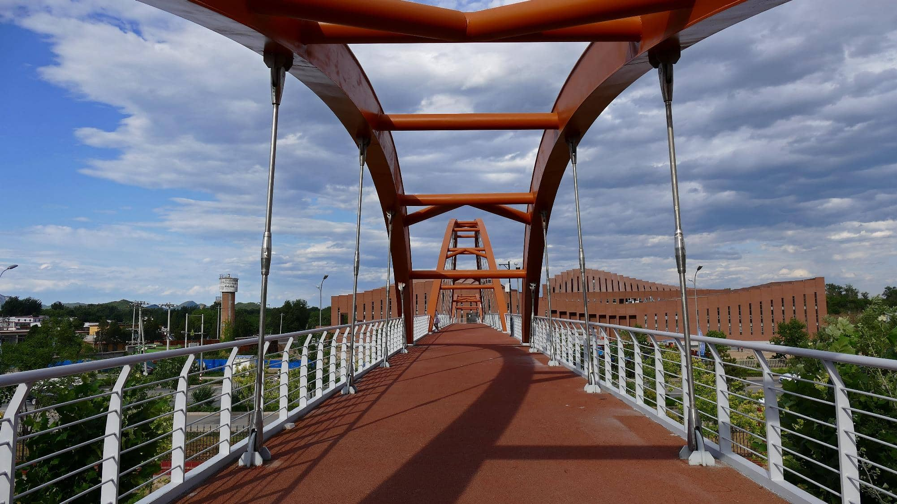
1
背景介绍

Slide 4
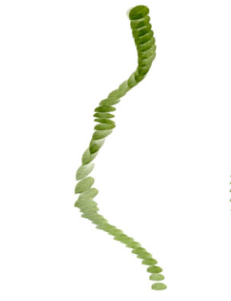
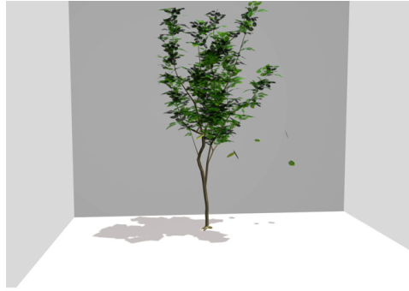
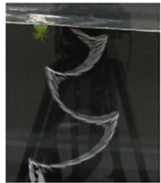
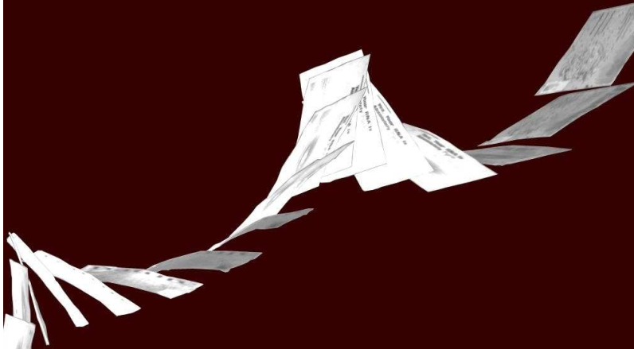
背景介绍
不是所有的物体都是直直地向下坠落的，一张纸或一片叶子从你的手中松开时，会以一种看似不可预知的方式摇摆着向下坠落。在常用的刚体仿真和现有的游戏引擎中，对物体的处理都是直接向下坠落。在计算机图形学中，由于自由落体仿真具有错综复杂的风间动力学特性，因此常被忽略，被认为是不可能完成的工作。
本文对浸入轻薄物体的非定常运动有关研究做了综述。

Slide 5
2
物理研究
2.1实验研究 2.2计算研究

Slide 6
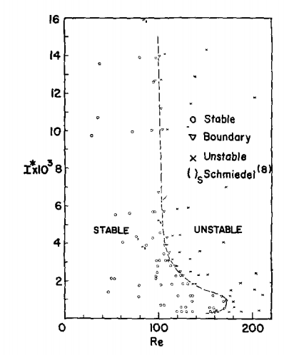
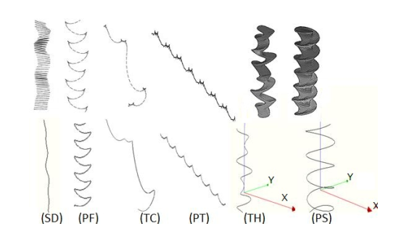
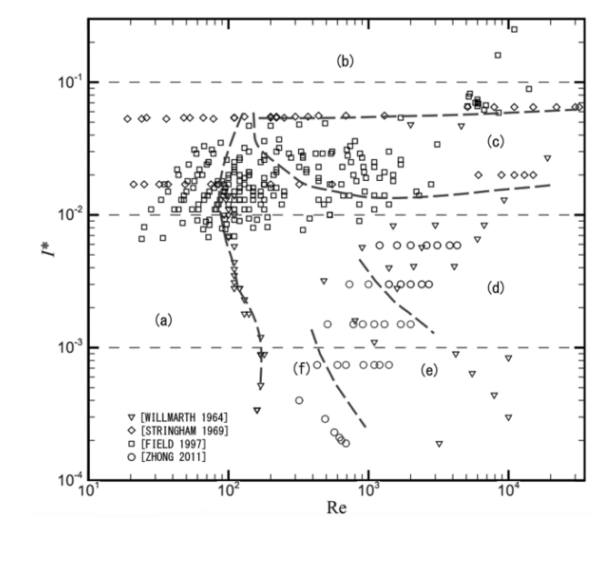
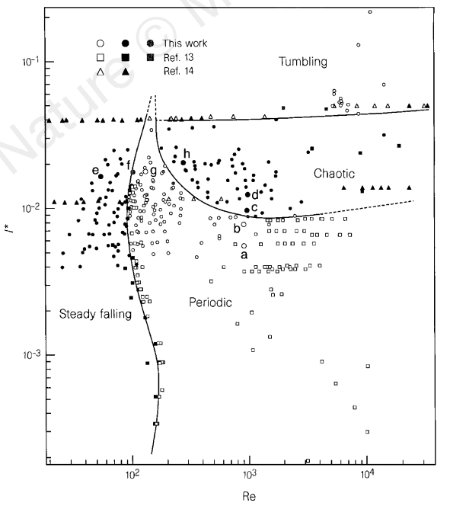
2.1 实验研究
科学家做了大量的刚体在流体中下落的物理实验，发现了落体现象的隐藏规律。
阶段图：运动的状态两个无量纲参数Re（横坐标）和I*（纵坐标）的函数
Willmarth 1964: 只区分了稳定运动（低雷诺数）和不稳定运动（高雷诺数）
Field 1997 : 运动分为四类：稳定下降，翻滚，混沌，周期
Zhong 2011 : 发现了另外两种原始运动: 过渡螺旋运动(transitional helical)和周期螺旋运动(periodic spiral)
Willmarth 1964
Zhong 2011
Field 1997
(a)稳定下降（steady )，(b)翻滚(tumbling )，(c)混沌(chaotic )，(d)摆动(fluttering)，(e)螺旋(helix)，(f)盘旋(spiral)

Slide 7
2.1 实验研究
稳定下降运动（SD）：物体在垂直方向直线下降。
周期性摆动运动（PF）：物体以一个明确的周期左右摆动。
过渡混沌运动（TC）：观察到物体在振荡过程中的混沌运动，振幅越来越大，最终转变为翻滚运动。它是翻滚运动tumbling和摆动运动fluttering之间的过渡运动。
周期性翻滚运动（PT）：在阶段图中，物体在高I*区连续翻转并向一个方向漂移。
过渡螺旋运动（TH）：物体以恒定速度沿螺旋路径下落。
周期性盘旋运动（PS）：物体以恒定速度盘旋下落。
Willmarth 1964
Zhong 2011
Field 1997
(a)稳定下降（steady)，(b)翻滚(tumbling)，(c)混沌(chaotic)，(d)摆动(fluttering)，(e)螺旋(helix)，(f)盘旋(spiral)

Slide 8
2.1 实验研究
Berlmonte 1998: 从摆动到翻滚运动的转变发生在一个特殊的无量纲的量上:弗劳德数。
Mahadevan 1999: 研究了角速度与周期性翻滚的卡片的宽度的关系
P. Razavi 2010: 在6000多个三维实验的基础上，对叶片不同运动模式之间的过渡进行了研究。第一组实验，从整体上研究了纸张下落的可能路径的形状，根据原始释放点的偏差和下降过程中纸张的形状来对纸张下落的运动进行分类。第二组实验，落纸本身的动力学和运动形状，观察到对于旋转运动下落的纸张运动中应该有两个弗劳德数的临界值。

Slide 9
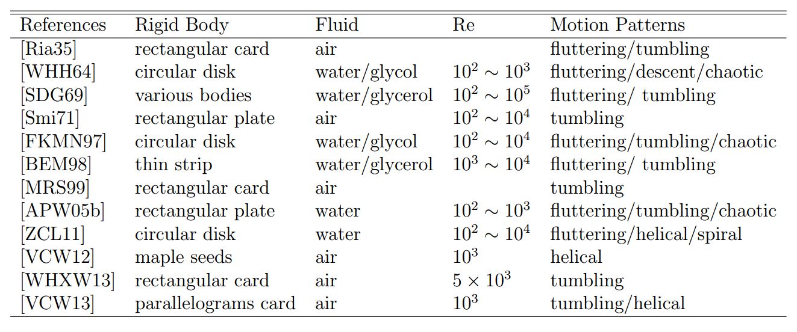
2.1 实验研究
浸入刚体动力学的实验研究总结

Slide 10
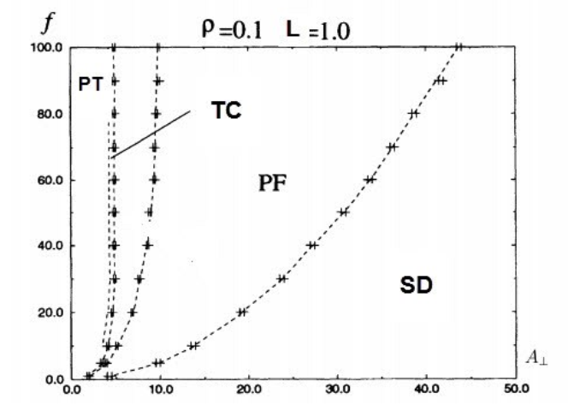
2.2 计算研究
Tanabe 1994 ：基于Kutta-Joukowski定理求解常微分方程(ode)，基于二维情况下的升力和阻力模型，提出了一种简单的落纸现象学模型。通过改变参数A⊥,f(=A⊥/A∥), ρ, L，他们发现了四种具有不同阻力系数的基本运动模式，他们没有考虑到旋涡的影响
ρ= 0.1和L = 1.0时的二维阶段图。对于较大的f区域可以清楚地区分。

Slide 11
2.2 计算研究
[PW04] 旋转平板绕流的二维Navier-Stokes方程的解，在定体椭圆坐标系下用涡量流函数的形式求解。利用保角映射来避免奇异性。
[APW05b] 在空气中进行了各种数值模拟，讨论了翻滚和摆动运动模式之间的运动过渡。这项工作观察到明显的混沌运动是由于动力系统对实验噪声的高灵敏度。
[JX08] 试图克服[APW05b]中实验解和数值解之间的各种差异。
[KS10] 傅里叶伪谱方法来求解二维Navier-Stokes方程和控制物体自由落体运动的方程，模拟结果随雷诺数的变化而变化。
[YS12] 提出了一种求解强耦合问题的直接强迫浸入边界法，包括圆柱涡激振动、矩形体的横向和旋转运动以及矩形板的摆动和翻滚。
[MLS09] 提出解强耦合运动的另一种方法是点涡方法，该方法基于Brown-Michael方程，利用Kutta条件，求解了锐边刚体与周围无粘流的二维耦合运动。

Slide 12
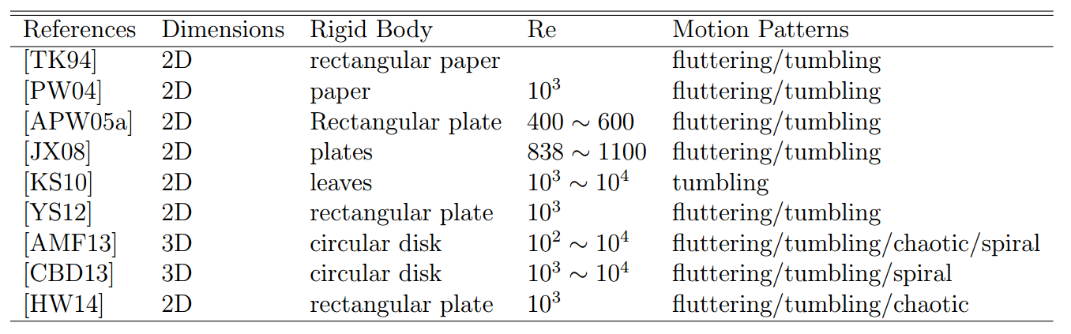
2.2 计算研究
浸入入式刚体动力学数值试验研究总结

Slide 13
3
图形研究
3.1基于物理模型的方法 3.2基于轨迹模板的方法
3.3数据驱动的运动合成方法 3.4混合方法

Slide 14
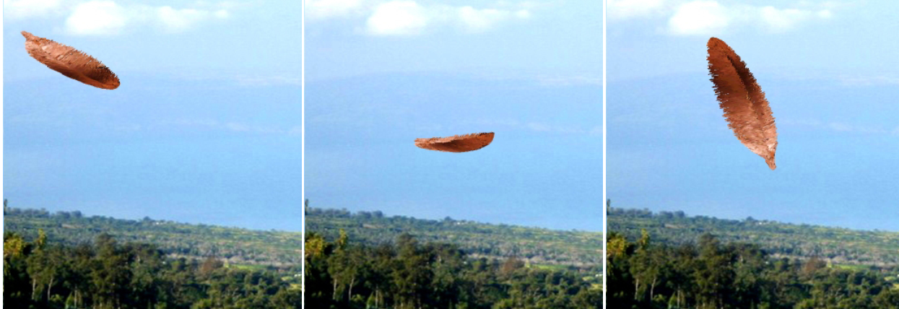
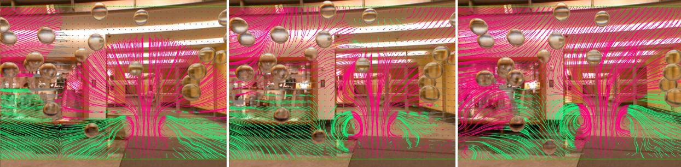
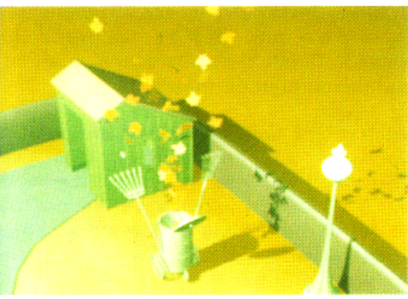
3.1 基于物理模型的方法
Wejchert Haumann 1991：将问题分解为两部分: 流体的流动状态和物体的边界状态. 动画师可以设计流的空间布局, 围绕障碍物创建流, 并直接对流进行定时。
Wei 2003 : 用格子-玻尔兹曼方法模拟空间涡流，用库塔-儒科夫斯基定理模拟空气运动，计算量大，真实性得以肯定。
Yuan 2011: 提出了适用于轻薄漂浮物体的随机模型方法. 采用Langevin随机微分方程(SDE)计算物体的动量变化. 与[WH91]类似, 可以设计流的空间布局, 用预先计算或设计的基流定义主流. 这种方法用有限差分格式对每个目标进行显式求解, 平均运行速度小于每步1毫秒.
Wei 2003
Wejchert 1991

Slide 15
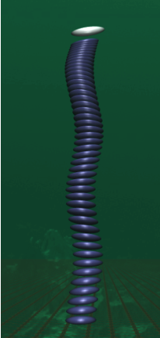
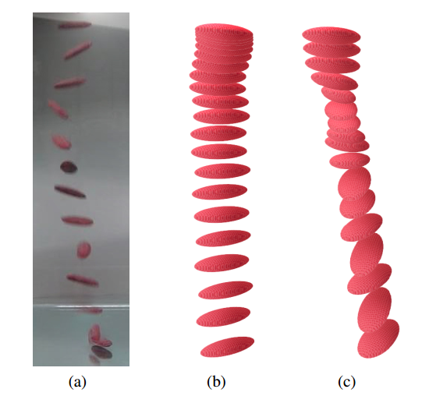
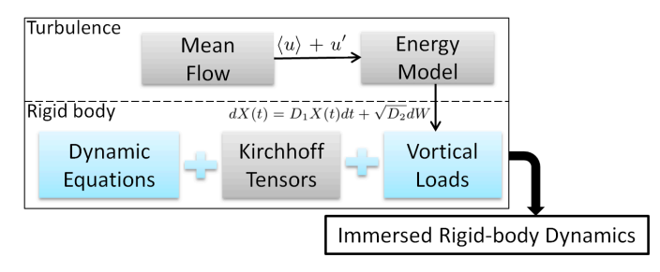
3.1 基于物理模型的方法
Weissmann 2012 : 通过基尔霍夫张量将平动速度与转动速度进行耦合，适用于低雷诺数无旋流场。
Xie 2013 : 刚体动力学结合湍流能量模型，在获得湍流的动能及其耗散率后，利用随机微分方程来计算速度增量，实时仿真。
Weissmann 2012
Xie 2013
Xie 2013

Slide 16
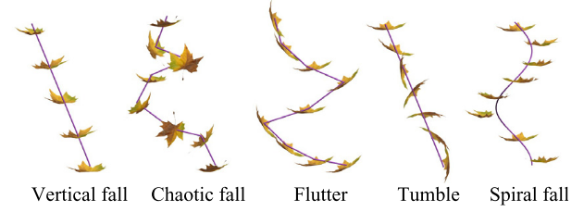
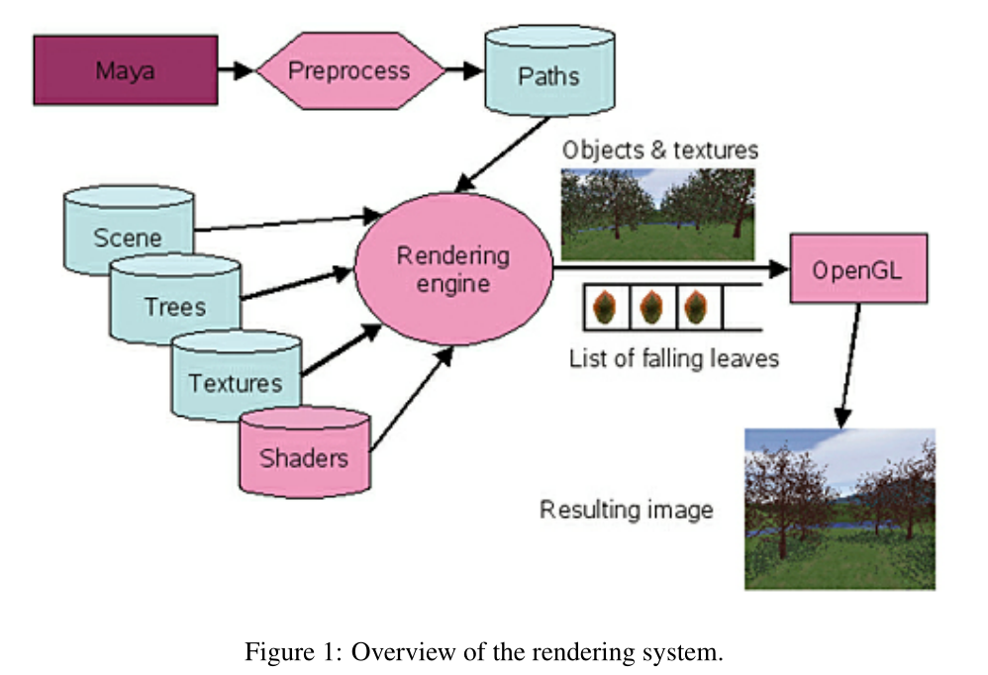
3.2 基于轨迹模板的方法
Desbenoit 2006：使用根据树叶的几何形状和重量以及风速来应用特定的落叶轨迹模式，叶片的最终运动是由每一步的相对位移矢量和风速矢量场相加得到的
V'azquez, Balsa 2008：使用Maya预计算并存储为纹理。他们并没有为每片叶子使用不同的纹理，而着色器（OpenGL）以伪随机方式修改输入路径，以为每个叶生成不同外观的路径
Li 2010：二维动画, 将实例落叶的姿态信息传递到新的落叶中, 利用仿射变换和关键形状插值相结合的方法生成一个新落叶动画
都为下落的物体定义了一个轨迹. 与基于物理模型方法相比, 这种方法简单，计算效率高, 适用于建模大量物体下落的场景, 所有这些模拟都忽略了自由落体运动的本质, 将自由落体运动视为一个完全复杂的动力学过程。
DGA2006
VB2008

Slide 17
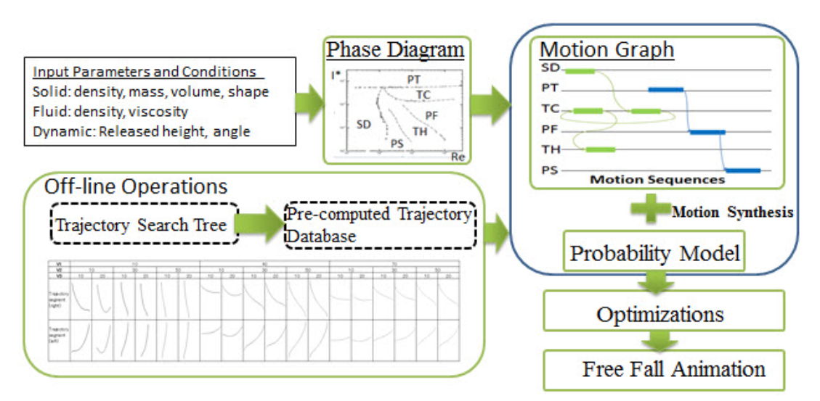
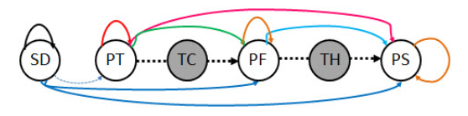
3.3 数据驱动的运动合成的方法
人类的感知系统无法区分大类别的行为, 并且对行为的某些统计特性非常敏感. 因此, 精确的物理建模可能是不必要的, 可以用一个统计上等价的模型来代替, 产生看似可信的行为. 统计模型可以大大减少模拟所需的时间. 阶段图的发展使得数据驱动的运动合成成为一种模拟落叶的新方法.
[XM11]利用运动合成方法合成了一个复杂的落叶轨迹，并利用轨迹对落叶进行建模，采用K-means聚类算法对运动轨迹进行聚类后，建立预先计算好的轨迹数据库。确定了运动类型后，采用概率模型选择实际运动路径。
[XM14c] 对他们的算法加以改进, 提出了一种改进的基于噪声的风场与仿真结果相结合的算法
[LTC+15] 对[XM14c]进行改进，使用低维特征来描述落叶轨迹，使得可以允许GPU加速，能够同时模拟超过一百万个叶片。
算法流程图[XM11]
运动图[XM11]

Slide 18
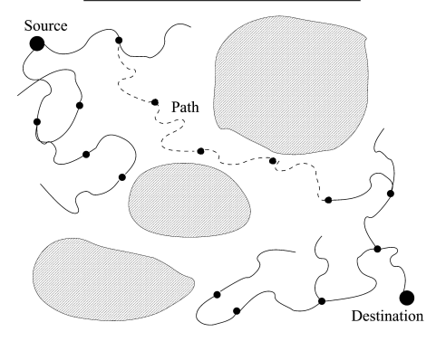
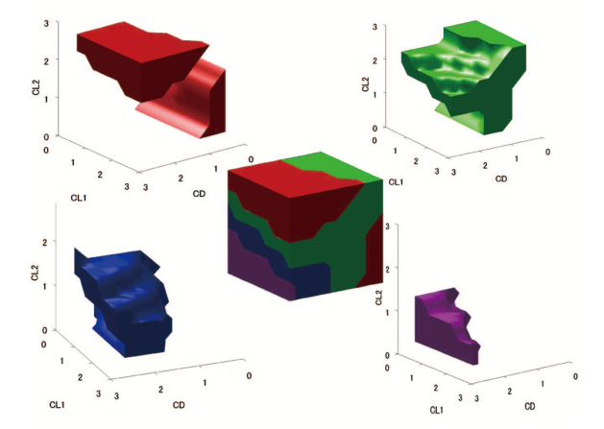
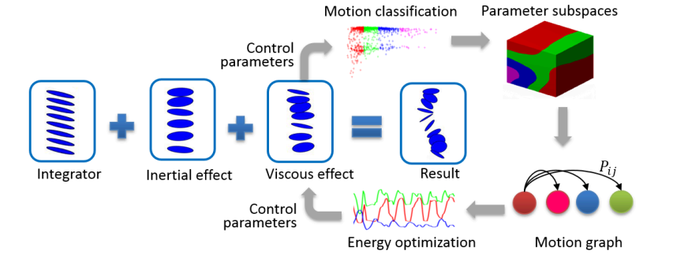
3.4 混合方法
[SYWC05]提出了气体介质中可控运动合成，利用简单的流体模拟得到了大量的数据，然后进行分割，压缩和集群。从源和目的地分别生长两棵概率树进行路径规划。
[XM15] 结合了自己的研究成果运动合成[XM14]和随机模型方法[XM13]，受到了Tanabe实验参数对运动模式的影响的启发，该仿真框架首先对数据训练过程中粘性力系数参数空间的影响进行分类，然后提出一种基于曲率的运动规划方法来表示由于旋涡脱落引起的非定常动力学。提出的方法从一个新的动力学模型的数值实验中学习刚体动力学参数子空间的知识。
[SYWC05]
[XM15]
[XM15]

Slide 19
4
总结

Slide 20
5 总结
必须克服的问题
对于实时图形应用来说，小网格中流体耦合运动的计算过于繁重。
在高分辨率下模拟流动时，湍流运动及其数值耗散难以分析。
为了获得稳定的仿真结果，需要无穷小的时间步长来实现。
刚体的平动速度和转动速度之间存在六自由度状态的耦合问题。
还未解决的问题
只考虑了简单模型，没有考虑相关参数可能包括长宽比、质量分布、初始方向、初始速度和外力对运动的影响。
没有进行碰撞检测。
没有嵌入到图形开发工具和游戏引擎中。
开发具有明显涡度影响的浸入式可变形物体的运动特性也是一项很有前途的工作。

Slide 21
参考文献
[Max54] Maxwell, J. C. (1854). On a particular case of the descent of a heavy body in a resisting medium. Camb. and Dublin Math.J., 9:145-148.
[WHH64] W. W. Willmarth, N. E. Hawk, and R. L. Harvey. Steady and Unsteady Motions and Wakes of Freely Falling Disks. Physics of Fluids, 7:197 208, February 1964.
[SDG69] G. E. Stringham, Simons Daryl, and Harold Guy. The behavior of large particles falling in quiescent liquids. GEOL SURV PROF PAP 562-C, 562:C1–C36, 1969.
[Smi71] E. H. Smith. Autorotating wings: an experimental investigation. Journal of Fluid Mechanics, 50:513 534, 1971.
[FKMN97] S. B. Field, M. Klaus, M. G. Moore, and F. Nori. Chaotic dynamics of falling disks. Nature, 388:252 254, July 1997.
[ZCL11] Hongjie Zhong, Shiyi Chen, and Cunbiao Lee. Experimental study of freely falling thin disks: Transition from planar zigzag to spiral. Physics of Fluids, 23(1), 2011.
[TK94] Yoshihiro Tanabe and Kunihiko Kaneko. Behavior of a falling paper. Phys. Rev. Lett., 73:1372 1375, Sep 1994.
[BEM98] A. Belmonte, H. Eisenberg, and E. Moses. From flutter to tumble: Inertial drag and froude similarity in falling paper. Physical Review Letters, 81:345 348, July 1998.
[MRS99] L. Mahadevan, W. S. Ryu, and A. D. T. Samuel. Tumbling cards. Physics of Fluids, 11:1 3, January 1999.
[TL64] R. H. Thuillier and U. O. Lappe. Wind and temperature profile characteristics from observations on a 1400 ft tower. Journal of Applied Meteorology, 3:299 306, June 1964.
[Raz10] P. Razavi. On the motion of falling leaves. ArXiv e-prints, July 2010

Slide 22
参考文献
[APW05b] A. Andersen, U. Pesavento, and Z. J. Wang. Unsteady aerodynamics of fluttering and tumbling plates. Journal of Fluid Mechanics, 541:65 90, October 2005.
[Umb05] Pesavento Umberto. Unsteady aerodynamics of falling plates. PhD thesis, Cornell University, 2005
[PM11] P. Paolettia and L. Mahadevan. Planar controlled gliding, tumbling and descent. Journal of Fluid Mechanics, 689:489 516, Dec 2011.
[ERFM12] Patricia Ern, Frederic Risso, David Fabre, and Jacques Magnaudet. Wakeinduced oscillatory paths of bodies freely rising or falling in fluids. Annual Review of Fluid Mechanics, 44(1):97 121, 2012.
[PW04] Umberto Pesavento and Z. Jane Wang. Falling paper: Navier-stokes solutions, model of fluid forces, and center of mass elevation. Phys. Rev. Lett., 93:144501, Sep 2004.
[JX08] Changqiu Jin and Kun Xu. Numerical study of the unsteady aerodynamics of freely falling plates. Computer Physics Communications, 3:834 851, 2008.
[KS10] Dmitry Kolomenskiy and Kai Schneider. Numerical simulations of falling leaves using a pseudo-spectral method with volume penalization. Theoretical and Computational Fluid Dynamics, 24(1-4):169 173, 2010.
[YS12] Jianming Yang and Frederick Stern. A simple and efficient direct forcing immersed boundary framework for fluid structure interactions. Journal of Computational Physics, 231(15):5029 5061, 2012.
[MLS09] Sebastien Michelin and StefanG. Llewellyn Smith. An unsteady point vortex method for coupled fluid solid problems. Theoretical and Computational Fluid Dynamics, 23(2):127 153, 2009
[HLW+13] Wentao Huang, Hong Liu, Fuxin Wang, Junqi Wu, and H. P. Zhang. Experimetal study of a freely falling plate with an inhomogeneous mass distribution. Phys. Rev. E, 88:053008, Nov 2013.
[HW14] Ruifeng Hu and Lifeng Wang. Motion transitions of falling plates via quasisteady aerodynamics. Phys. Rev. E, 90:013020, Jul 2014.

Slide 23
参考文献
[WZF+04] Xiaoming Wei, Ye Zhao, Zhe Fan, Wei Li, Feng Qiu, Suzanne Yoakum-Stover, and Arie E. Kaufman. Lattice-based flow field modeling. IEEE Transactions on Visualization and Computer Graphics, 10:719 729, November 2004.
[WP12] Steffen Weissmann and Ulrich Pinkall. Underwater rigid body dynamics. ACM Trans. Graph., 31(4):104:1 104:7, July 2012.
[XM13] Haoran Xie and Kazunori Miyata. Stochastic modeling of immersed rigidbody dynamics. In SIGGRAPH Asia 2013 Technical Briefs, SA 13, pages 12:1 12:4, New York, NY, USA, 2013. ACM.
[VB08] Pere-Pau V azquez and Marcos Balsa. Rendering falling leaves on graphics hardware. Journal of Virtual Reality and Broadcasting, 5(2), March 2008.
[HQHQ10] Li Haiyan, Sun Qingjie, Zhang Hui, and Zhang Qin. Example-based motion generation of falling leaf. In Computer Design and Applications (ICCDA), 2010 International Conference on, volume 5, pages V5 217 V5 221, june 2010.
[AF02] Okan Arikan and D. A. Forsyth. Interactive motion generation from examples. ACM Trans. Graph., 21:483 490, July 2002.
[KGP02] Lucas Kovar, Michael Gleicher, and Fr ed eric Pighin. Motion graphs. ACM Trans. Graph., 21:473 482, July 2002.
[XM11] Haoran Xie and Kazunori Miyata. Free fall motion synthesis. In SIGGRAPH Asia 2011 Sketches, SA 11, pages 6:1 6:2, New York, NY, USA, 2011. ACM.
[XM14c] Haoran Xie and Kazunori Miyata. Real-time simulation of lightweight rigid bodies. The Visual Computer, 30(1):81 92, 2014.
[LTC+15]Li, C., Qian, J., Tong, R., Chang, J. and Zhang, J., 2015. GPU based real-time simulation of massive falling leaves. Computational Visual Media, 1(4), pp.351-358.
[XM15]Xie, H. and Miyata, K., 2015, November. Pattern-guided simulations of immersed rigid bodies. In Proceedings of the 8th ACM SIGGRAPH Conference on Motion in Games (pp. 133-142).

Slide 24
